Slide 1
11.Bölüm RESTful API Çağrıları Yapmak için HTTP
Miyase Kübra özdemir
Şevval gizem günay

Slide 2
API çağrısı nedir?
Bu sunucu tarafı verilerini okumak için, herhangi bir kullanıcı kullanıcı adı/şifre biçiminde kimlik bilgilerini veya daha iyisi, API anahtarı adı verilen benzersiz ve gizli bir anahtarı gönderdikten sonra HTTP istekleri yapabilir.
API terimi yine karşımıza çıktı. Uygulama Programlama Arayüzü anlamına geliyor. Farklı durumlarda farklı anlamlar ifade edebilir, ancak varsayılan anlamı, geliştiricilerin verileri okumak ve yazmak amacıyla HTTP istekleri gönderebileceği herhangi bir İnternet adresi olarak kabul edilmiştir. Pek çok kamuya açık API mevcuttur ve kendi API'nizi oluşturmak için birçok seçenek vardır. Bir API yanıt verdiğinde, genellikle JSON formatında olan bir veri akışı ile geri döner.

Slide 3
API isteklerinin çeşitleri
API sunucularıyla iletişim yalnızca birkaç farklı şekilde yapılır (Tablo 11-1).
Geliştiricilerin GET, POST, PUT, PATCH ve DELETE dışında bir şey kullanması nadirdir. Bunların hepsi Flutter'da http.dart'ı içe aktararak elde edeceğiniz bir Dart kütüphanesi kullanılarak yapılır.İlk olarak, http paketini pubspec.yaml dosyanızın bağımlılıklar (dependencies) kısmına ekleyeceksiniz. "flutter pub get" komutunu ekleyip çalıştırdığınızda, paket https://pub.dev/packages/http adresinden indirilecektir. import 'package:http/http.dart';Bu, her HTTP yöntemine karşılık gelen yöntemleri olan http sınıfını açığa çıkaracaktır. Şimdi bu kütüphaneyi kullanarak istek göndermeye bakalım.
Tablo 11-1. HTTP yöntemleri ve açıklamaları
Http yöntemi | Amaç | Notlar
GET | Kayıtları okumak | Bir veritabanı okuma gibi, yalnızca bir sunucudan veri istemek
DELETE | kayıtları silmek | Sağlanan ID ile işaret edilen kaydı silme. Veri döndürülmez
POST | yeni kayıtlar oluşturmak | Zaten böyle bir kayıt olsa bile yeni bir kayıt oluşturma
PUT | mevcut kayıtların değiştirilmesi | Mevcut kaydı bu kayıtla değiştirme. Eski kaydı tamamen silip, yerine bu kaydı ekleme
PATCH | mevcut kayıtları güncelleme | Eski kaydı yerinde bırakma, ancak bu istekteki verilerle alanlarını güncelleme

Slide 4
HTTP GET veya DELETE isteği yapma
İlk önce GET ve DELETE istekleriyle başlayacağız çünkü bunlar en basit olanlardır; hiçbir zaman gövdeleri olmaz.² Aslında, tek karmaşıklık HTTP isteklerinin eşzamansız olarak yapılmasıdır. Bunlar bir Future döndürür ve bunu ya .then() ile işlemeniz ya da beklemeniz gerekir. Bu yüzden isteğinizi şu şekilde yapabilirsiniz:
String url = 'https://us.com/people/1234';
Response response = await get(url);
print(response.statusCode); // 200, we hope
Map<String, dynamic> person = json.decode(response.body);
print(person['first']);
print(person['last']);
print(person['imageUrl']);
print(person['email']);
or with a .then() like this:
get(url).then((Response res) {
print(res.statusCode); // 200, we hope
Map<String, dynamic> person = jsonDecode(res.body);
print(person['first']);
print(person['last']);
print(person['imageUrl']);
print(person['email’]); });

Slide 5
Silme istekleri aynı şekilde yapılır. Aslında, genellikle yanıt değeri olmadığı için daha basit olabilirler. DELETE isteği, genellikle bir kaydı silmek için kullanılır ve başarılı bir silme işlemi genellikle herhangi bir veri döndürmez.
Dikkat: Herhangi bir HTTP isteği yaparken, URL'yi göndermeden önce her zaman kodlamalısınız. Bu, URL'nin geçerli olmasını sağlamaya yardımcı olacak ve özellikle kullanıcıdan giriş alırken güvenliği artırabilir. Uri.encodeFull'ı şu şekilde çağırabilirsiniz:
String url = Uri.encodeFull('http://us.com/api/ppl?query=Jo Ki');
Basitlik açısından, örneklerde kodlamayı atlayacağız. Ancak gerçek dünyada, her zaman bunu yapmayı unutmayın.

Slide 6
HTTP PUT, POST veya PATCH isteği oluşturma
PUT, POST ve PATCH, GET ve DELETE ile oldukça benzerdir. En büyük fark, PUT, POST ve PATCH'in her zaman bir gövde (body) gerektirmesidir – genellikle JSON formatında anahtarlar ve değerler içeren bir dizedir.
String payload = '{"first":"Kamala", "last":"Khan", "id":374}'; Response response = await post(url, body:payload);
Bu yanıt, GET ve DELETE isteklerinde olduğu gibi açılır.
HTTP Yanıtlarını Widget'lara Entegre Etmek
Geleceğin çözülmesini bekleyip sonra onu göstermenin bir çok yolu var. Size sadece üçünü göstererek işleri basitleştireceğiz, kaba kuvvet yolu, FutureBuilder ve StreamBuilder. Kaba kuvvet açıktır ve anlaşılması kolaydır, ancak FutureBuilder/StreamBuilder'ı daha temiz ve daha zarif oldukları için seveceğinizi düşünüyorum.

Slide 7
Kolay yöntem – Kolay yol (Brute force – The easy way)
Verileri görüntülemek için ihtiyaç duyduğunuz tüm araçlara zaten sahipsiniz: Futures'ı anlıyorsunuz ve durumlu widget'a yeni verilerle kendini yeniden çizmesini nasıl söyleyeceğinizi biliyorsunuz – setState(). Yani bu, .then()'in içine veya await'in sonrasına bir setState() koymak kadar basit olabilir:
String url = 'http://us.com/api/people/12345';
Response response = await get(url);
Map<String, dynamic> responseBody = json.decode(response.body);
String first = responseBody['first'];
String last = responseBody['last'];
String imageUrl = responseBody['profilePictureUrl'];
Widget card = Stack(
children: <Widget>[
Image.network(imageUrl,
height: 300, width: 300, fit: BoxFit.cover),
Text("$first $last"),
],
);
setState(() {
_cardWidget = card;
});
Ve tabii ki yapı yönteminiz _cardWidget'ı bir yerde görüntülediği sürece, Future çözülür çözülmez uygun verilerle işlenecektir; bu da yalnızca HTTP GET isteği veri döndürdüğünde gerçekleşir.

Slide 8
Temiz yöntem- Temiz yol (FutureBuilder – The clean way)
Daha iyi bir çözüm FutureBuilder widget'ı olabilir. Eğer bir Future'ınız varsa ve bu Future'ın yerine getirildiğinde Flutter widget'ında işlenmesi gereken verilere sahip olduğu bir noktadaysanız FutureBuilder'a bakın. Bu senaryo tanıdık geliyor mu? Gelmelidir çünkü Flutter'da Future'lara sahip olmamızın başlıca nedeni budur. Daha önceki basit kod örneği, FutureBuilder ile bunun gibi çok daha eksiksiz bir şekilde yapılabilir:
FutureBuilder(
future: get(url),
builder: (BuildContext ctx, AsyncSnapshot<dynamic> snapshot) {
if (snapshot.connectionState != ConnectionState.done) { return const CircularProgressIndicator(); } if (snapshot.hasError) {
return Text('Oh no! Error! ${snapshot.error}’); } if (!snapshot.hasData) { return const Text('Nothing to show’); }
final Map<String, dynamic> responseBody = json.decode(snapshot.data.body); final int statusCode = snapshot.data.statusCode;
if (statusCode > 299) {
return Text('Server error: $statusCode’); }
String first = responseBody['first'];
String last = responseBody['last'];
String imageUrl = responseBody['profilePictureUrl'];
return Stack(
children: <Widget>[
Image.network(imageUrl,
height: 300, width: 300, fit: BoxFit.cover),
Text("$first $last"), ], ); }, );

Slide 9
Akış Oluşturucu (StreamBuilder)
FutureBuilder'ın geleceklerle yaptığını StreamBuilder akışlarla yapar. Bu iki sınıf neredeyse aynıdır, aynı formata sahiptir, aynı anlık görüntü şeklini kullanır ve snapshot.hasErrors ve snapshot.hasData'yı kontrol eder. Ancak bazen bir gelecekle olduğu gibi tek bir veri dönüşüyle ​​değil, bize ani veya dalgalar halinde gelebilecek bir veri akışıyla uğraşırız. Durum böyle olduğunda, bunun yerine bir StreamBuilder kullanmak isteyeceksiniz:
StreamBuilder(
stream: anythingThatReturnsAStream(),
builder: (BuildContext ctx, AsyncSnapshot<dynamic> snapshot) {
// Everything below this is pretty much the
// same as FutureBuilder but the data is a
// collection of documents, each being a record
if (snapshot.connectionState != ConnectionState.done) {
return const CircularProgressIndicator(); }
if (snapshot.hasError) { return Text('Oh no! Error! ${snapshot.error}’); }

Slide 10
if (!snapshot.hasData) {
return const Text('Nothing yet. Please wait ...');
}
return ListView.builder(
itemCount: snapshot.data.documents.length,
itemBuilder: (BuildContext context, int i) {
String first = snapshot.data.documents[i]['first'];
String last = snapshot.data.documents[i]['last'];
String imageUrl = snapshot.data.documents[i]
['imageUrl'];
return Stack(
children: <Widget>[
Image.network(imageUrl,
height: 300, width: 300, fit: BoxFit.cover),
Text("$first $last"),
],
),
}, ); ); },
);

Slide 11
Güçlü tipli sınıflar (Strongly typed classes)
Şu anda bir API'ye karşı HTTP istekleri yapmayı biliyorsunuz ve bir yanıt aldığınızda, o veriyi nasıl çözüp kullanacağınızı da öğrenmiş oldunuz. Bu, veriyi güçlü tipli bir sınıfa dönüştürmek için tipli deserialization (veri çözümleme) desenini kullanmaya başlamak için harika bir durumdayız.
Yazılı deserializasyon üç basit adımda gerçekleşir:
1. İş sınıfını oluşturun.
2. Bir .fromJSON() yöntemi ve/veya bir .fromJSONArray() yöntemi yazın.
3. HTTP çağrılarından okurken, nesneyi nemlendirmek için .fromJSON() kullanın.

Slide 12

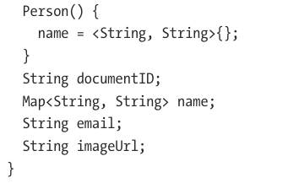
Bir işletme sınıfı yaratın Diyelim ki insanlar için veri okuyor ve yazıyoruz. Bir PERSON sınıfı oluşturmalıyız:

Slide 13
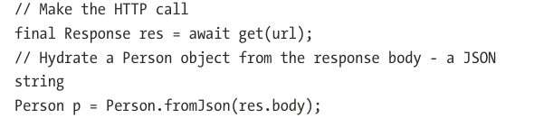
Nesneyi hidratlamak(hydrate) için .fromJSON( ) kullanın
Hidrat kelimesi tam anlamıyla "su eklemek" anlamına gelir. Bu bağlamda, veri sudur ve biz de veriyi ona ekleyerek yeni bir Kişi nesnesi yaratıyoruz. .get() metodunu kullanarak bir HTTP servisinden veri okursunuz ve bunu .fromJSON()'a şu şekilde geçirirsiniz:

Slide 14
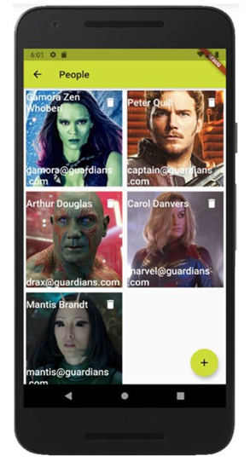
Bir insan bakım CRUD uygulaması oluşturalım (Şekil11-1).
Bu uygulama, REST prensiplerine uyan bir HTTP web servisinden bir kişi listesini okuyacaktır; bu, diğer şeylerin yanı sıra, daha önce öğrendiğimiz HTTP GET, POST, PUT ve DELETE yöntemlerini desteklediği anlamına gelir. Ek olarak, tüm kayıtlar, bu kayıtların oluşturulmasının bir parçası olarak sunucuda kendilerine atanan benzersiz bir kimliğe sahip olacak. Kişi listemizi göstermek için önceki resimli sahneyi oluşturacağız. Ayrıca kişinin adını, e-posta adresini ve fotoğrafın çekildiği yeri girebileceğimiz alanlara sahip başka bir sahneye de ihtiyacımız olacak.
Şekil 11-1. RESTful API'den verilerini okuyan ve yazan kayıtları tutan bir uygulama

Slide 15
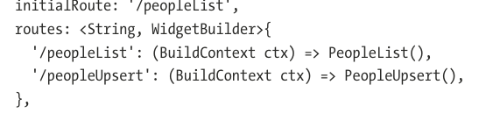
Flutter uygulamasını oluşturun
Flutter create kullanarak yeni bir Flutter uygulaması oluşturun. main.dart'ı açın ve MaterialApp widget'ınızı bulun. "Home" özelliğini kaldırın ve buna şunu ekleyin:
Daha sonra iki yeni StatelessWidget oluşturun, biri “PeopleList.dart”, diğeri ise “PeopleUpsert.dart” adını taşısın. Ayrıntılarını bir dakika içinde dolduracağız. Ancak önce, bir Kişi nesnesini temsil eden bir iş sınıfı oluşturmak iyi bir fikir olabilir.

Slide 16
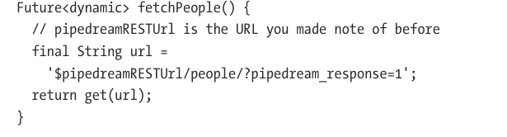
Flutter'da bir GET isteği
getScaffoldBody() metoduna geri bakın. Bir FutureBuilder'ı vardır. Future özelliği, yalnızca Person kayıtlarının bir JSON dizisiyle yanıt verecek URL'ye bir GET isteği yapması gereken fetchPeople() adlı bir metodu işaret eder:
Flutter altyapısını oluşturduktan sonra GET isteği oldukça basit, değil mi? Elbette bu çağrıyı ilk kez yaptığınızda, henüz herhangi bir kişi oluşturmadığınız için hiçbir şey görünmeyecektir. Bu yakında yeterince görünecektir.

Slide 17
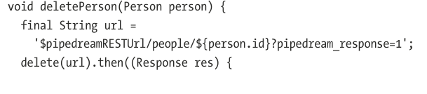
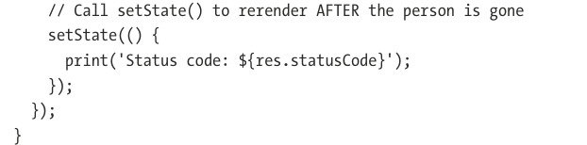
Flutter'da bir DELETE isteği
Her kişi döşemesinin sağ üst köşesinde bir çöp kutusu IconButton'ı vardır. Üzerine bir dokunuş deletePerson()'u çağırır ve kurtulmak istediğimiz kişiyi alır. Bu deletePerson() yöntemi, o kişiyi ID'sine göre işaret eden bir HTTP DELETE isteği göndermelidir:
Silinenlerin Future'ı çözüldükten sonra, sahnenin yeniden oluşturulmasını zorlamak için setState()'i çağırdığımızı ve böylece Kişiler listesini yenilediğimizi unutmayın.

Slide 18
Flutter'da bir POST ve PUT isteği Kullanıcı PeopleUpsert sahnesinde FAB'a bastığında, girdiği verileri taahhüt eder ve updatePersonToPipedream()'i çağırırız. Eğer bir Add işlemiyse, bir POST çağrısı yapmak isteriz. Eğer bir Update işlemiyse, bir PUT çağrısı yapmak isteriz:

Slide 19
